Slide 1
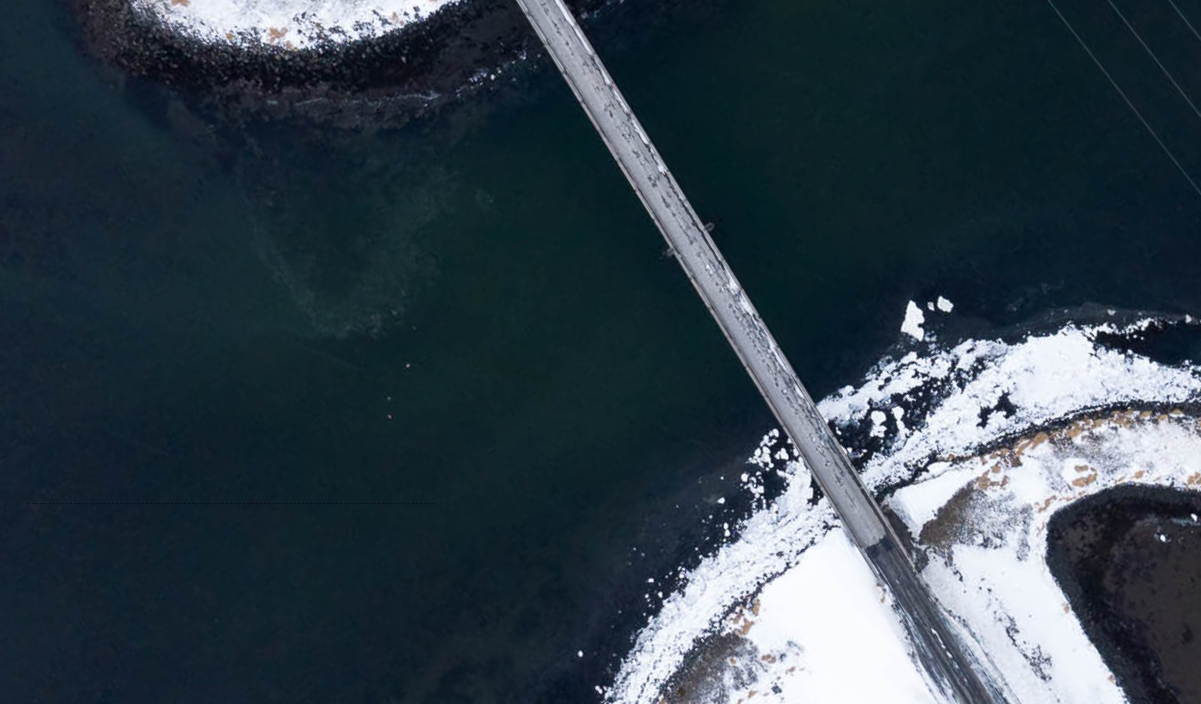
Vegagerðin, Landupplýsingar og Framkvæmdakortasjá
Eiður Daði Bjarkason
Notes:
Ég ætla kynna landupplýsingarmál hjá Vegagerðinni. Skoða framkvæmdar upplýsingar sem má finna á Vegagerdin.is og svo framkvæmdarkortasjá.

Slide 2
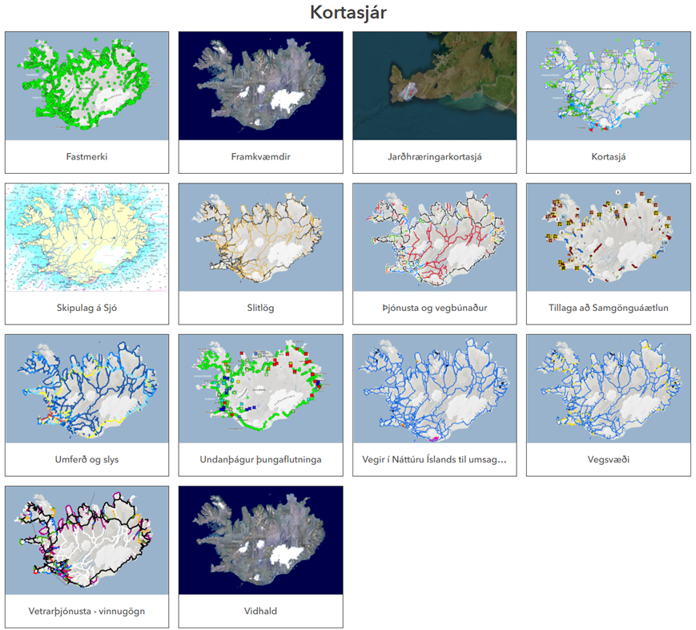
Áætlanadeild og landupplýsingar
Við sjáum um uppsetningu og að viðhalda kortasjám
Tryggja aðgengi að landfræðilegum gögnum til að nota innan Vegagerðarinnar
Helstu kortasjár í notkun
    Kortasjá – Vegir, brýr, jarðgöng og tæki
    Slitlög – Hjólför, vegbreiddir og viðhaldskráning
    Umferð og slys – Slys á vegum, umferðartölur og teljarar og öryggisaðgerðir
    Þjónusta og vegbúnaður – Sumarþjónusta, vetrarþjónusta, áningarstaðir og vegbúnaður
    Tillaga að Samgönguáætlun - Samgönguáætlun, Jarðgangaáætlun, tengivegaáætlun og hjólastígaáætlun
Notes:
Hjá Vegagerðinni er ég á deild sem heitir Áætlanadeild og landupplýsingar. Á deildinni erum við þrír í landupplýsingum, tveir tölvunarfræðingar og svo forstöðumaðurinn sem er verkfræðingur.
Helstu verkefni okkar er að tryggja aðgengi að landfræðilegum gögnum til að nota innan Vegagerðarinnar og sjáum við um uppsetningu og viðhaldi kortasjáa uppá að gögnin verði aðgengileg fyrir starfsmenn vegagerðarinnar.
Helstu kortasjárnar sem við sjáum um fyrir starfsmenn er almenn kortasjá með helstu upplýsingum á vegakerfinu. En einnig er slitlaga kortasjá þar sem er skoðað allra helst til að meta ástand og sjá hvar eru helstu vegaframkvæmdir hvert ár. Svo er Umferð og Slys kortasjá með öllum skráðum slysum á Þjóðvegum ásamt upplýsingum um umferð á vegunum. Þjónustu og vegbúnaður allra helst fyrir starfsmenn sem er að viðhalda vegunum eins og sumarþjónusta og vetrarþjónusta. Svo erum við nýlega byrjuð að birta samgönguáætlana og fleiri áætlanir í kortasjá hjá okkur fyrir starfsmenn.
Einnig fleiri gagnlegar fyrir starfmenn eins og jarðhræringarkortasjá með öllu saman sem starfsmenn óska eftir, Fastmerkin, Vegsvæðin og eign á löndum og fl.
Síðan eru Framkvæmdir og Viðhald kortasjárnar sem eru opnar utanhúss en allar hinar eru einungis hægt að skoða innanhús.

Slide 3
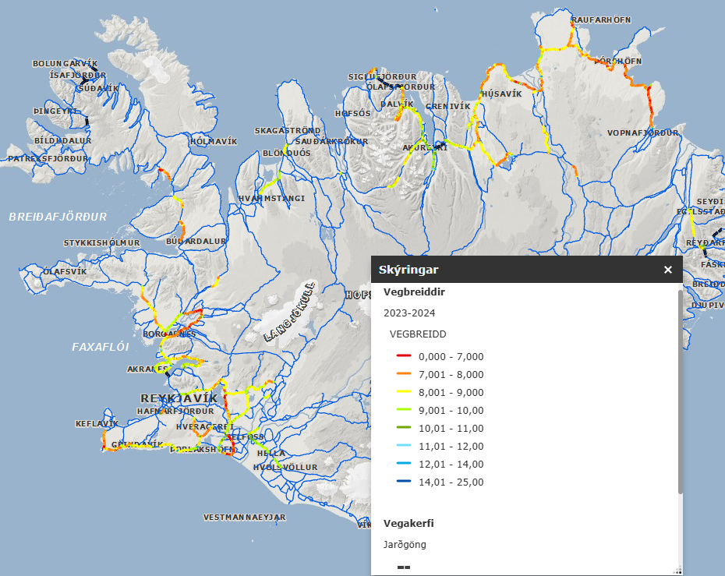
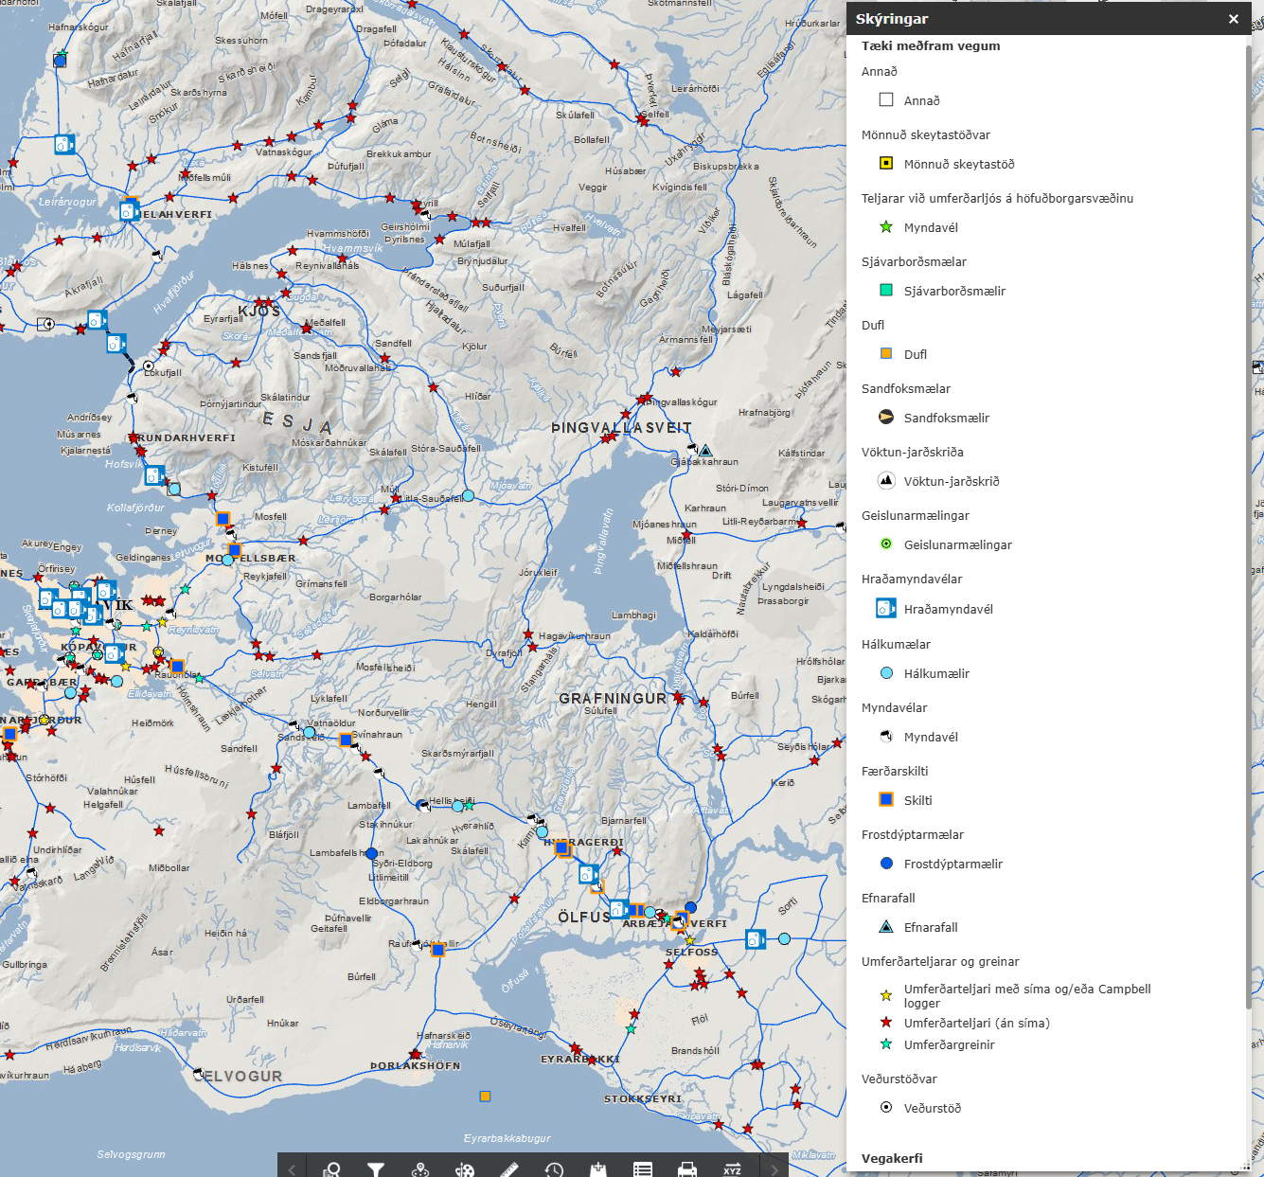
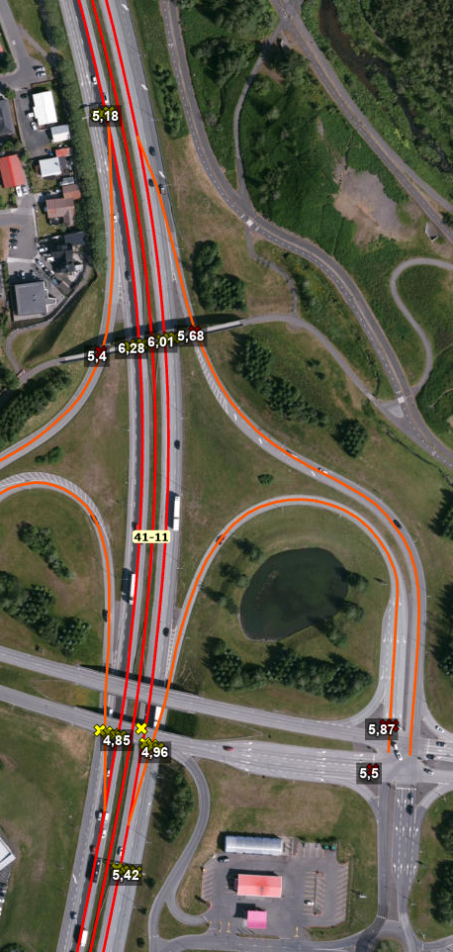
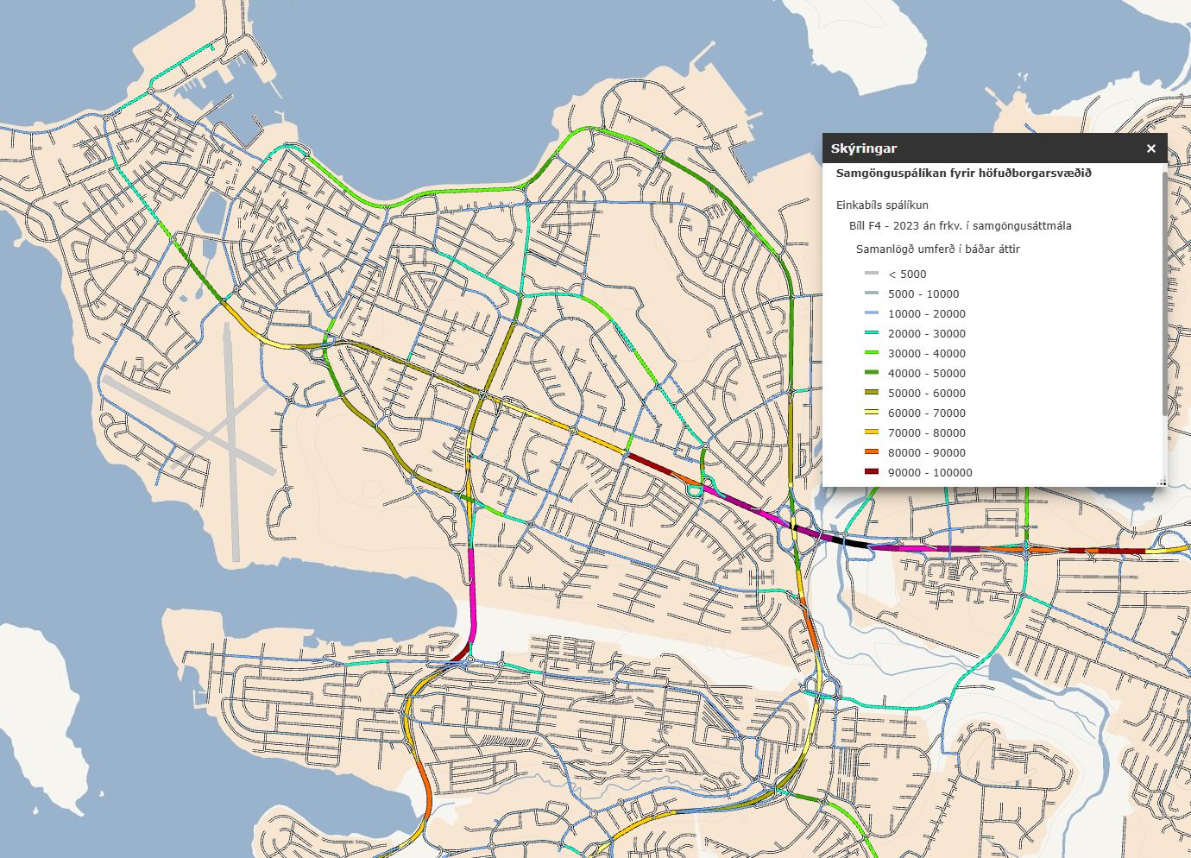
3)
2)
1)
4)
Notes:
Tæki meðfram þjóðvegum, Vegbreiddir á landinu sem hefur nýlega verið mælt og Samgönguspálíkan fyrir höfuðborgarsvæðið

Slide 4
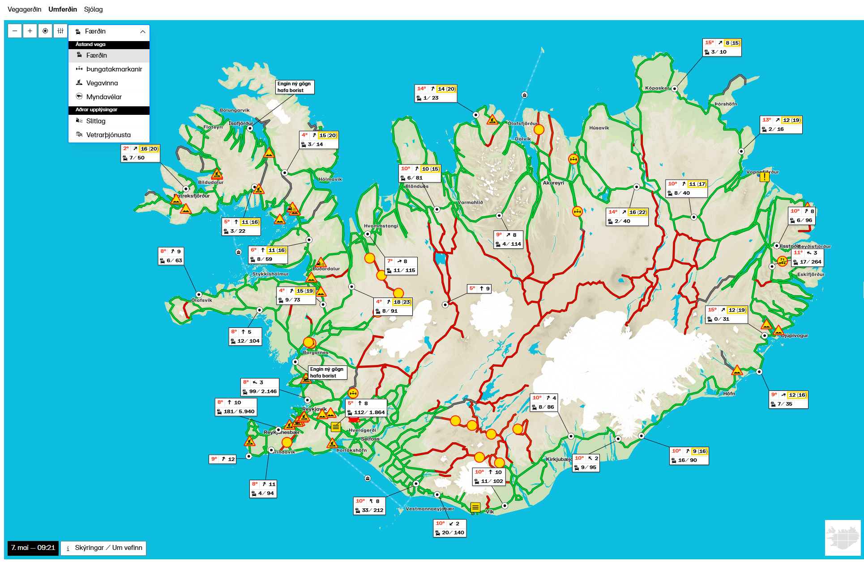
Umferðin
Notes:
Kortasjáin sem flestir þekkja og nota. Þarna eru mæligögn sem berast sjálfvirkt og færðarupplýsingar.

Slide 5
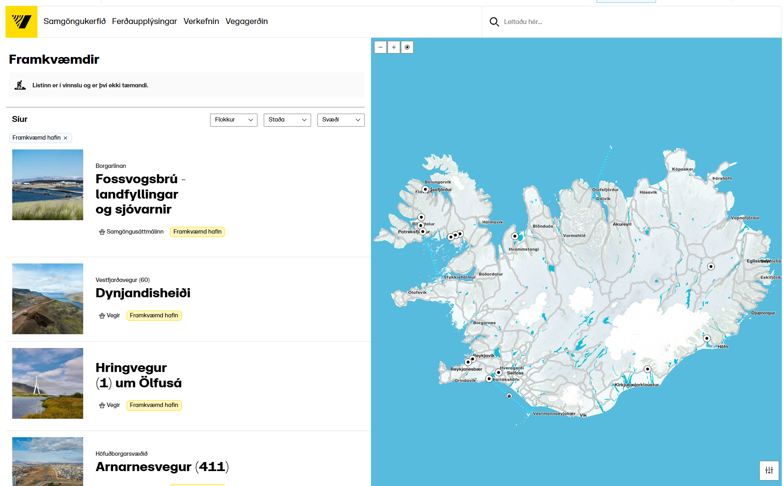
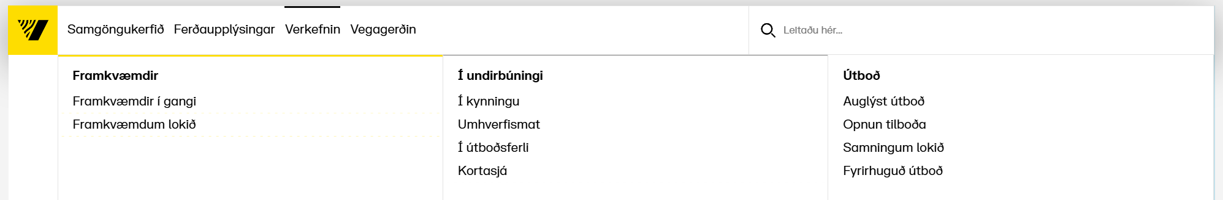
Framkvæmdir á vegagerdin.is
Heimasíðu Vegagerðar er helstu framkvæmdir í vinnslu og lokið sýnd á korti
Verkefnin - Framkvæmdir
Opinn framkvæmda kortasjá þar sem er hægt að sjá útlínur, umfang og upplýsingar framkvæmda
Verkefnin – Framkvæmdir - Kortasjá
https://geoportal.vegagerdin.is/framkvaemdir/
Notes:
Á heimasíðu Vegagerðar er hægt að skoða þær framkvæmdir eru í gangi eða lokið. Hægt að sjá upplýsingar um framkvæmdina ásamt að skoða eða leita af henni á korti.
Þetta er undir Verkefnin og svo framkvæmdir.
Það er síðan hægt að sía út framkvæmdir eftir flokk, hvort henni sé lokið eða í gangi og hvaða landshluta hún er á.
Ekki eru samt allar framkvæmdir birtar á kortinu

Slide 6
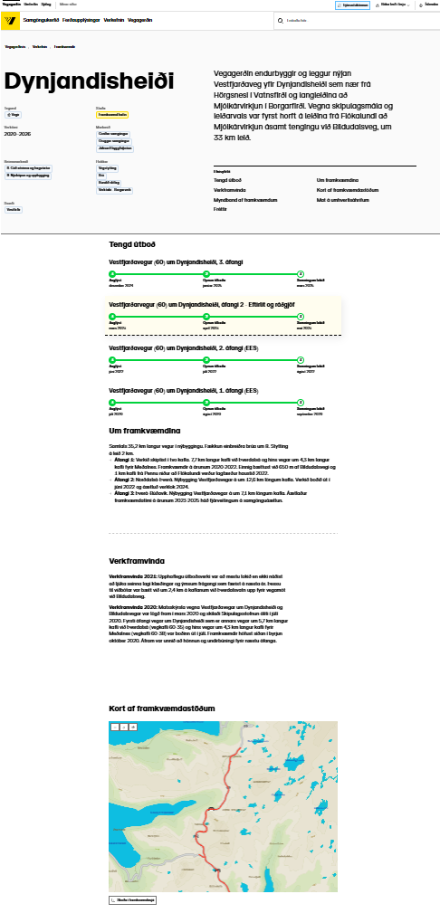
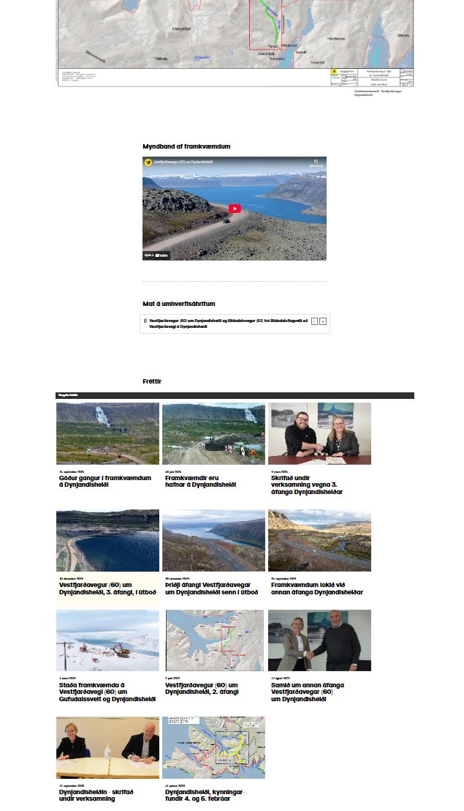
Framkvæmdir á Vegagerdin.is
Upplýsingar um framkvæmdina
Framkvæmdatíma
Myndbönd
Kortmynd af framkvæmd
Markmið
Fréttir
Notes:
Þegar smellt er á ákveðna framkvæmd er hægt að lesa frekar um framkvæmdina, sjá tegund hennar, stöðu á framkvæmdinni, myndbönd, kort og frekar fréttir um framkvæmdina.

Slide 7
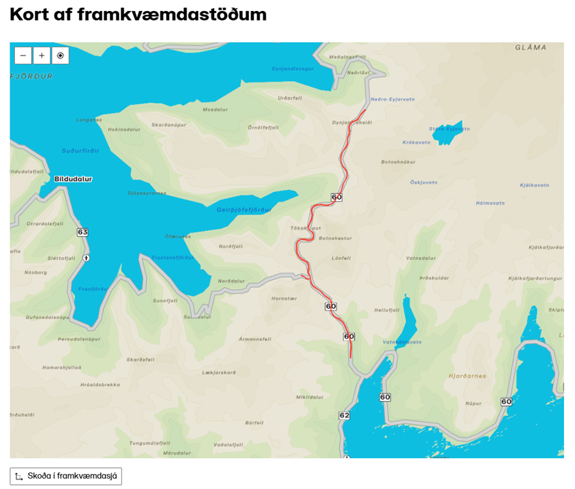
Notes:
Kort af Dynjandisheiði tekinn úr framkvæmd.
Þarna má líka þá sjá slóð á Framkvæmdarsjánna.

Slide 8
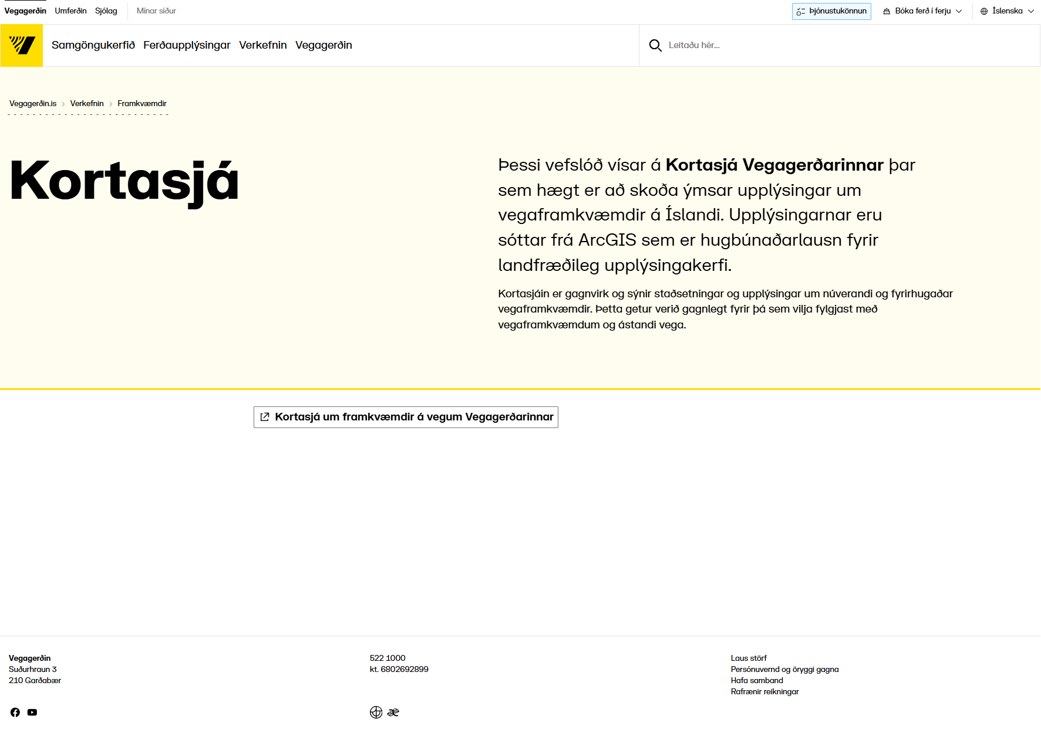
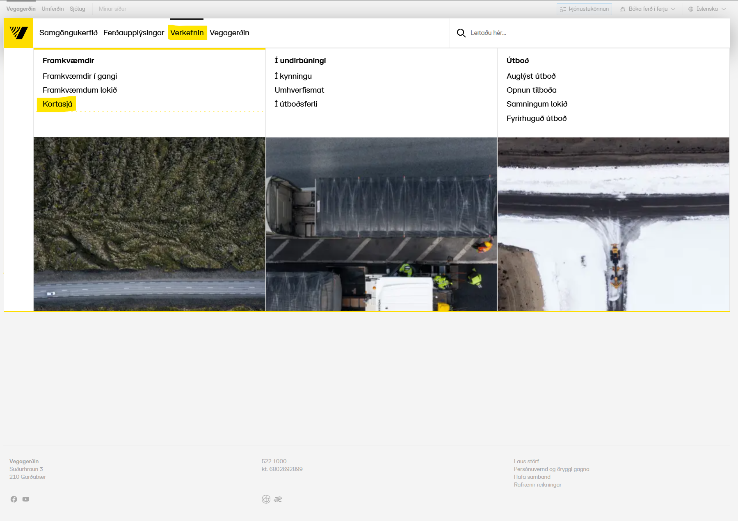
Framkvæmdakortasjá
Notes:
Erum með framkvæmdir á Vegagerdin.is en til að skoða ákveðnar framkvæmdir betur er gott að skoða þær í framkvæmdarkortasjá sem við höldum uppi.
Hana má finna með að fara á Vegagerdin.is. Finna Verkefnin, og svo kortasjá og þar er slóð sem heitir „Kortasjá um framkvæmdir á vegum Vegagerðarinnar“.

Slide 9
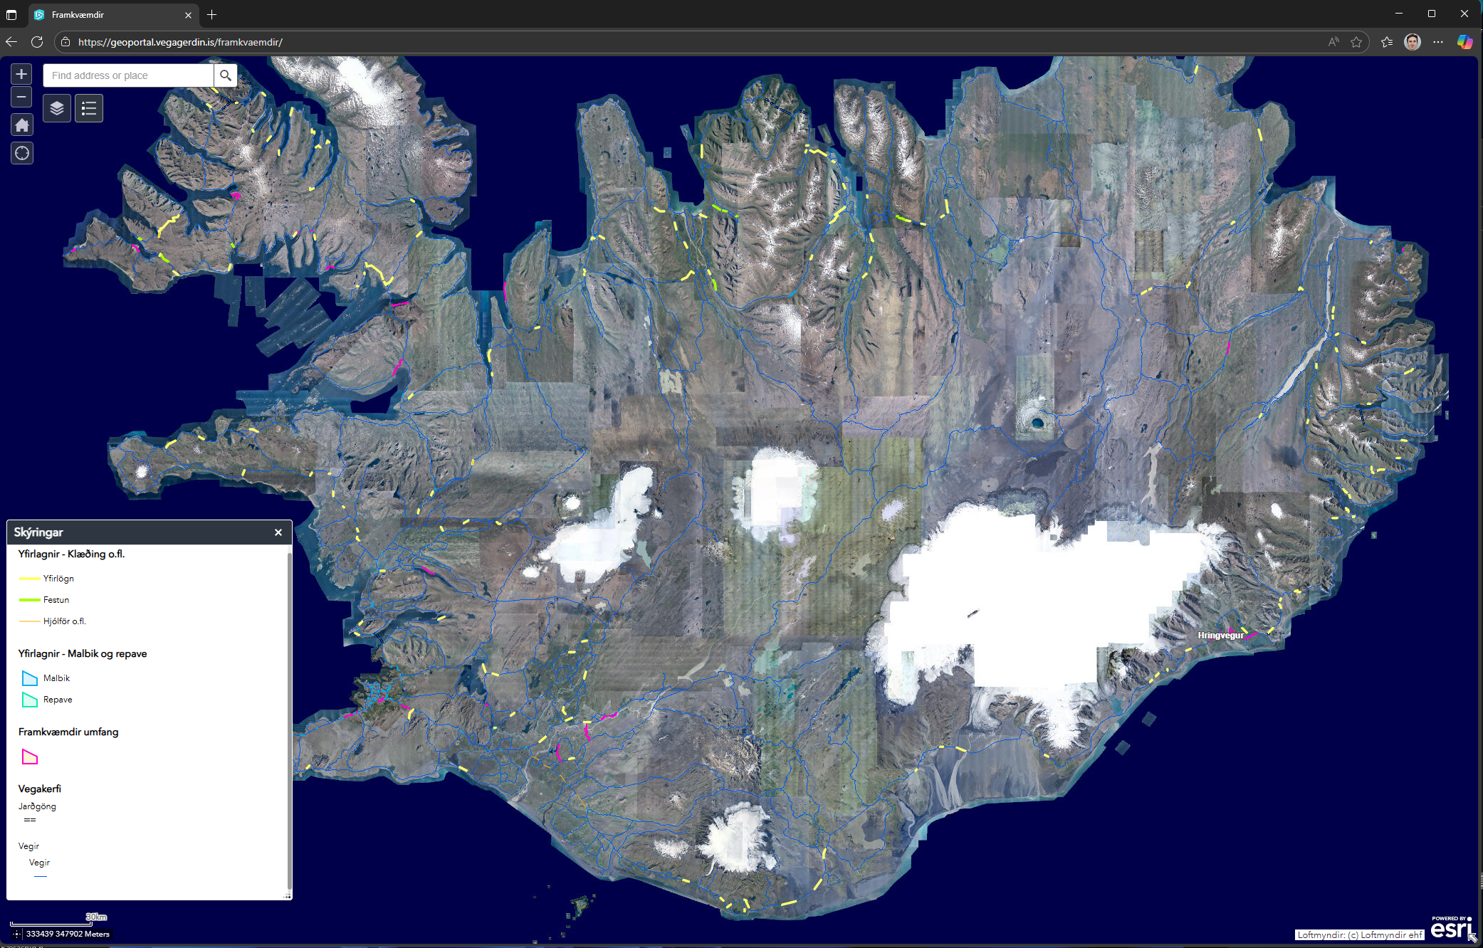
Notes:
Hérna er framkvæmdasjáinn okkar. Hafa margir séð hana??
Hún er nýtt allra helst af starfsmönnum Vegagerðarinnar, nýtt í eftirlit og notuð til að sýna tengdum aðilum utanhúss framkvæmdirnar.
Kortasjánni má sjá áætlaðar yfirlagna framkvæmdir fyrir árið.
Framkvæmdirnar sjást með bleikri þekju á kortinu en þetta á að vera allar framkvæmdir sem eru í gangi, eða þær sem búið er að bjóða út á þessu ári eða framkvæmdir sem á að bjóða út á þessu ári. Einnig eru þarna inni framkvæmdir sem hafa lokið á þessu ári en þær fá yfirleitt að lifa fram að ármótum.

Slide 10
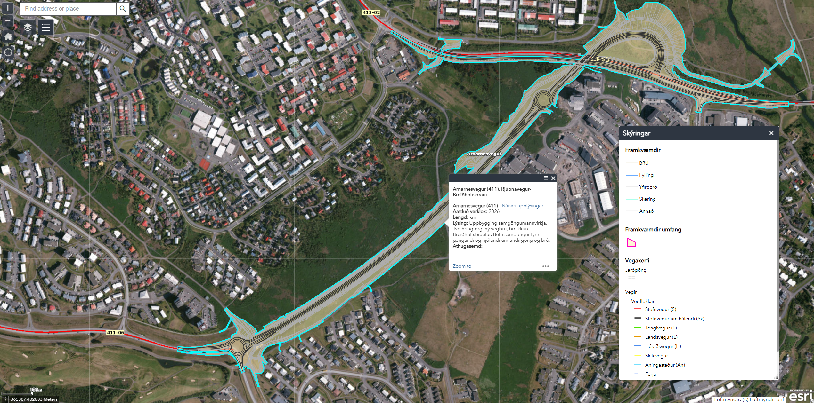
https://geoportal.vegagerdin.is/framkvaemdir/
Notes:
Búið að smella hér á Framkvæmdir umfang og Arnarnesveg framkvæmdina en hér má þá sjá svæðið sem framkvæmdin hefur áhrif á.
Og nú þegar við erum búinn að þysja niður á eina framkvæmd koma framkvæmda línurnar inn sem sýna þá hversu langt fylling nær, hvar er skering í landslaginu fyrir framkvæmdina er, yfirborð vega og miðlínu, útlínur brúa og svo annað sem getur verið til dæmis göngustígar.

Slide 11
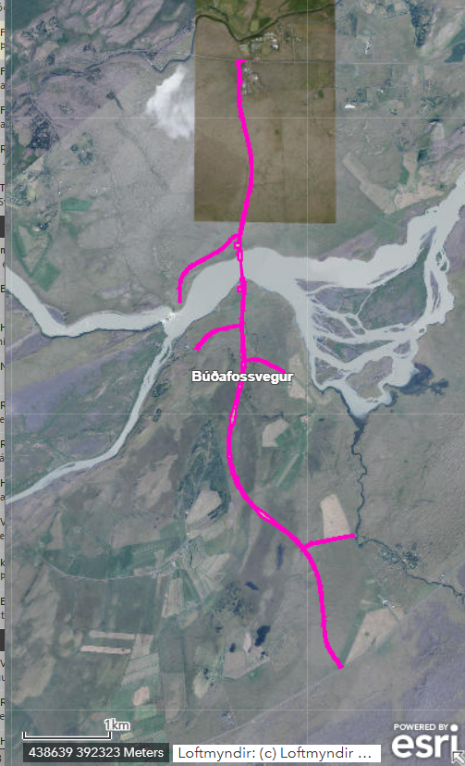
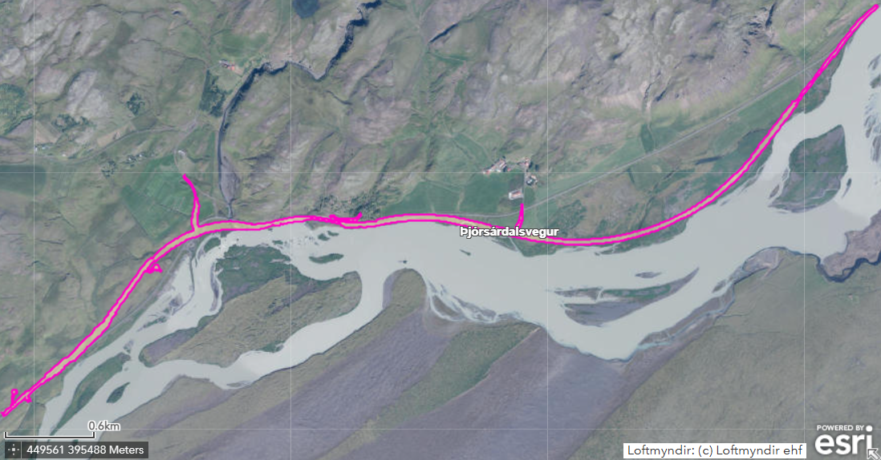
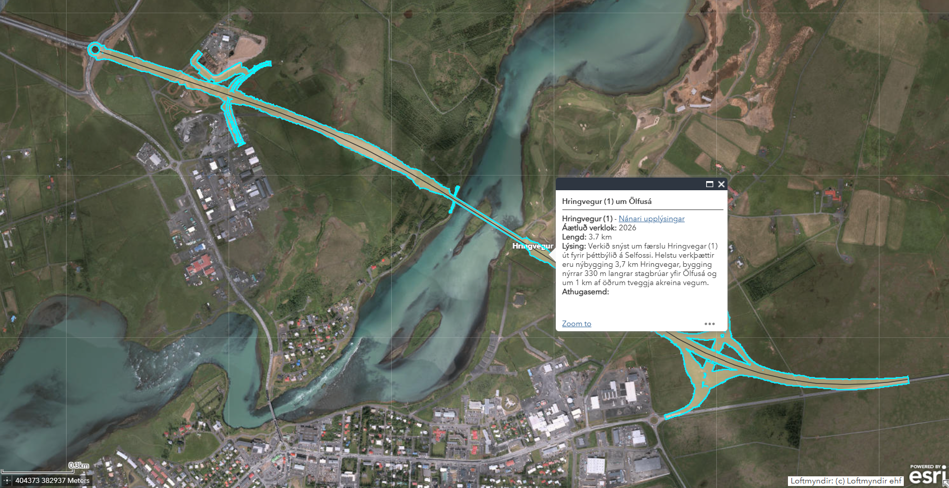
1)
2)
3)
Notes:
23 Framkvæmdir núna í kortasjánni sem er hægt að skoða.
Búðafossvegur sem á að fara í útboð skilst mér á næstunni
Sama með Þjórsárdalsveg.
Hringvegur um Ölfusá. Gögn sem við erum nýbúinn og eigum eftir að bæta aðeins við þau.

Slide 12
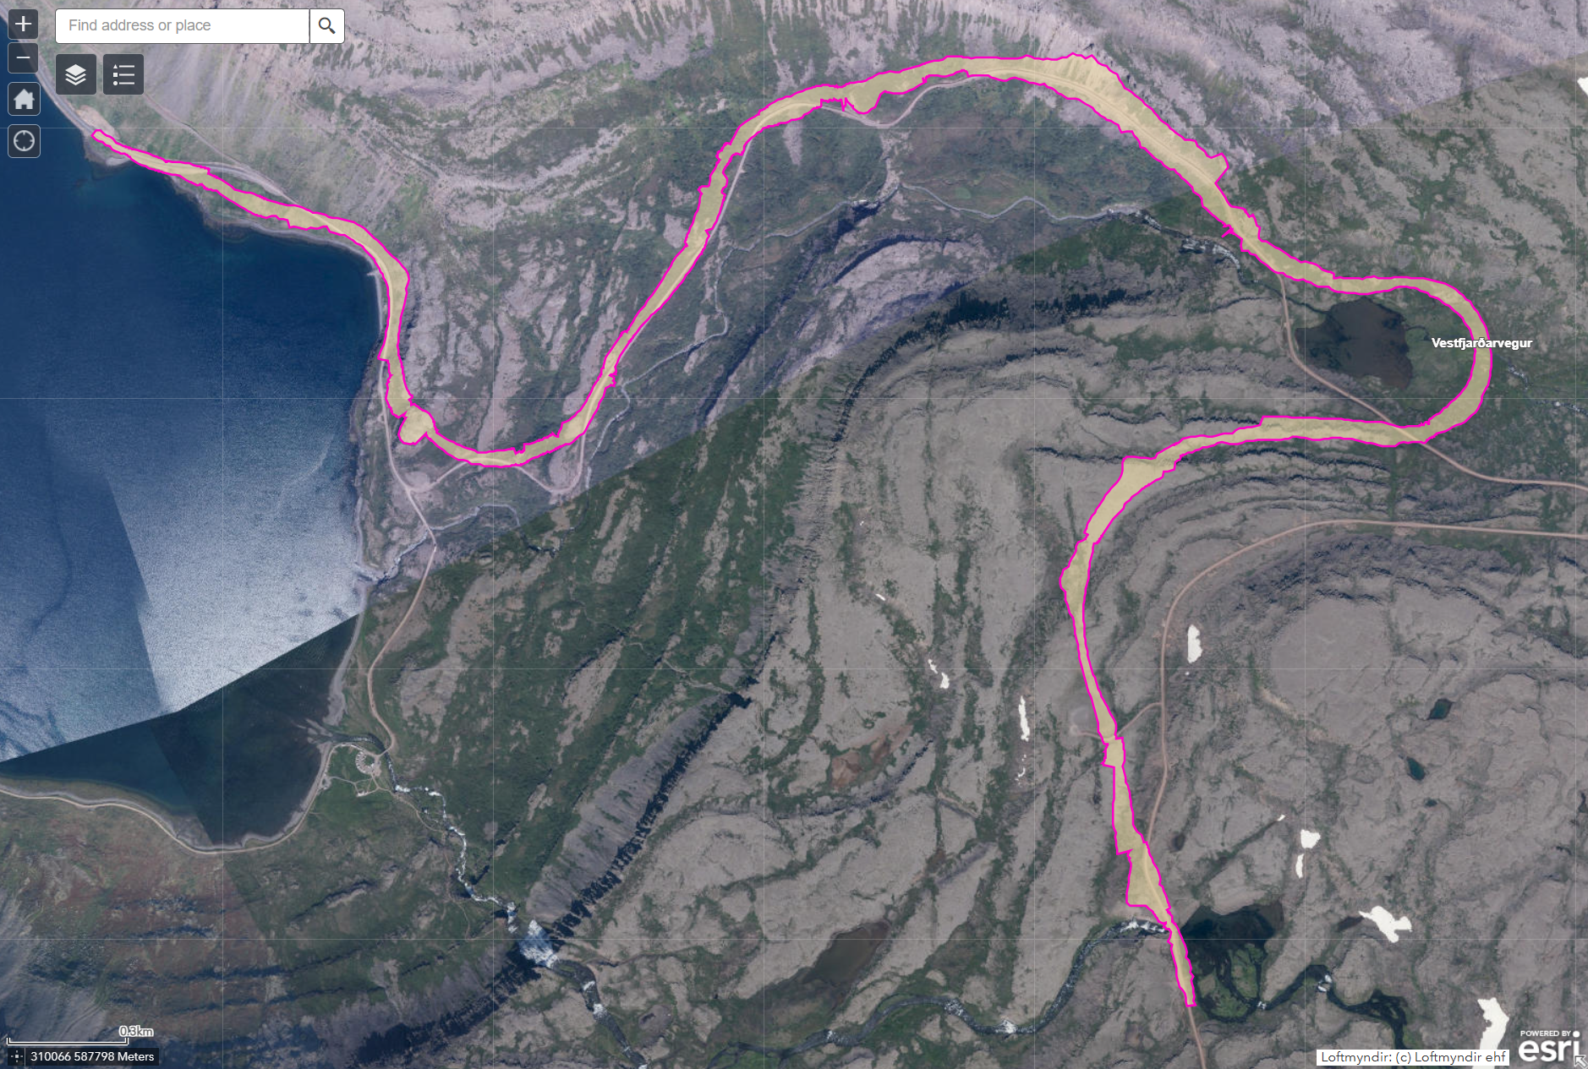
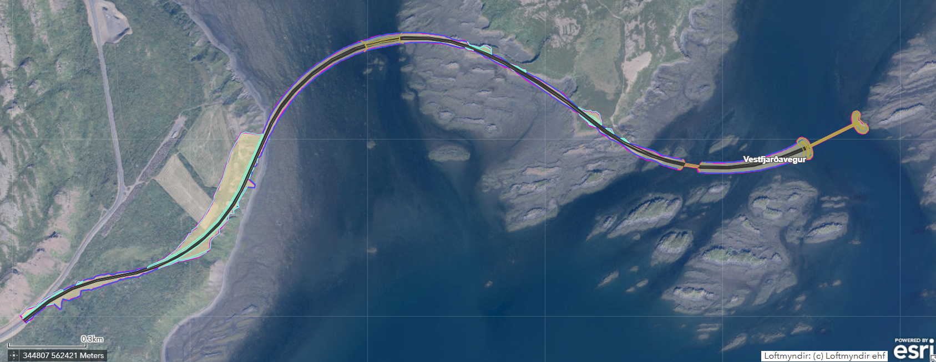
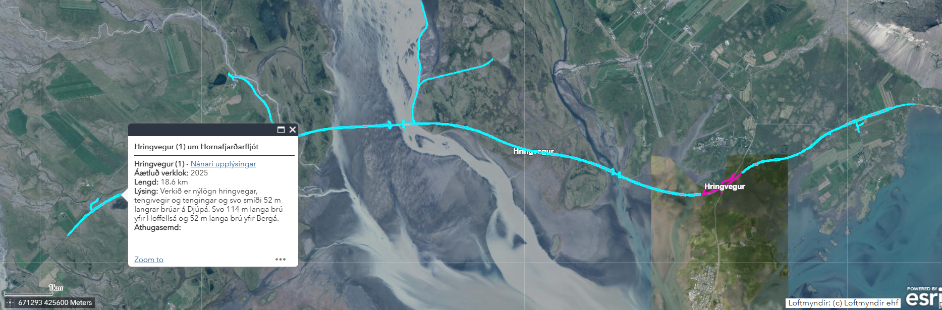
2)
1)
3)
Notes:
Fleiri framkvæmdir:
Vestfjarðarvegur Dynjandisheiði 3. áfangi. Vantar línur þar sem koma vonandi.
Vestfjarðarvegur um Gufudalssveit 5. áfangi og brýr á Djúpafjörð, Við Grónes og Gufufjörð.
Hringvegur um Hornfjarðarfljót sem er að klárast á þessu ári. En hringtorg niður að Höfn í Hornafirði sem er klárað seinna.

Slide 13
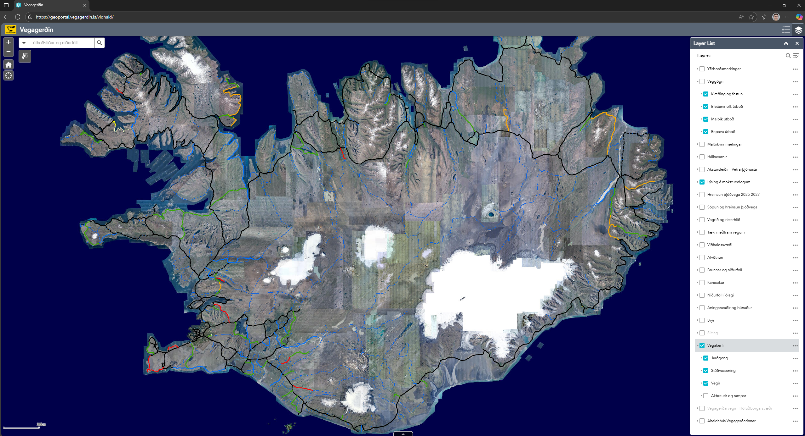
Verktakavefsjá
https://geoportal.vegagerdin.is/vidhald/
Notes:
Erum með verktakavefsjá sem er aðeins erfiðara að finna en við deilum henni með verktökum ásamt að vegagerðarstarfsmenn nota hana mikið þegar þeir vinna úti.
Hægt að sjá vegakerfið, jarðgöng, slitlags upplýsingar, yfirborðsmerkingar, hvar á að setja nýjar yfirlagnir á vegi, hvar er sumarþjónusta eins og hreinsun, sláttur og fleira er. Hægt að sjá staðsetning á búnaði okkar á vegum eins og stikur, vegrið, ristarhlið og fleiri mælitæki. Sjá hvernig vetrarþjónustan er á vegum landsins og hvar er hálkuvarið. Sjá áningarstaði sem Vegagerðin er með við vegi og búnaðurinn á stöðunum. Birtum þarna einnig undir viðhaldssvæði þekju með köflum á vegakerfinu sem eru meiri hætta á grjóthrun, skriðum og sandfoki.
Þessi kortasjá er meira lifandi og meiri líkur á eitthvað nýtt birtist í þessari kortasjá ef verktaki eða starfsmaður telur þörf á fleiri gögnum.
Var fyrst bara til að skoða og sýna yfirlagna útboð hvers árs en notkun kortasjárnar hefur síðan aukist mjög.

Slide 14
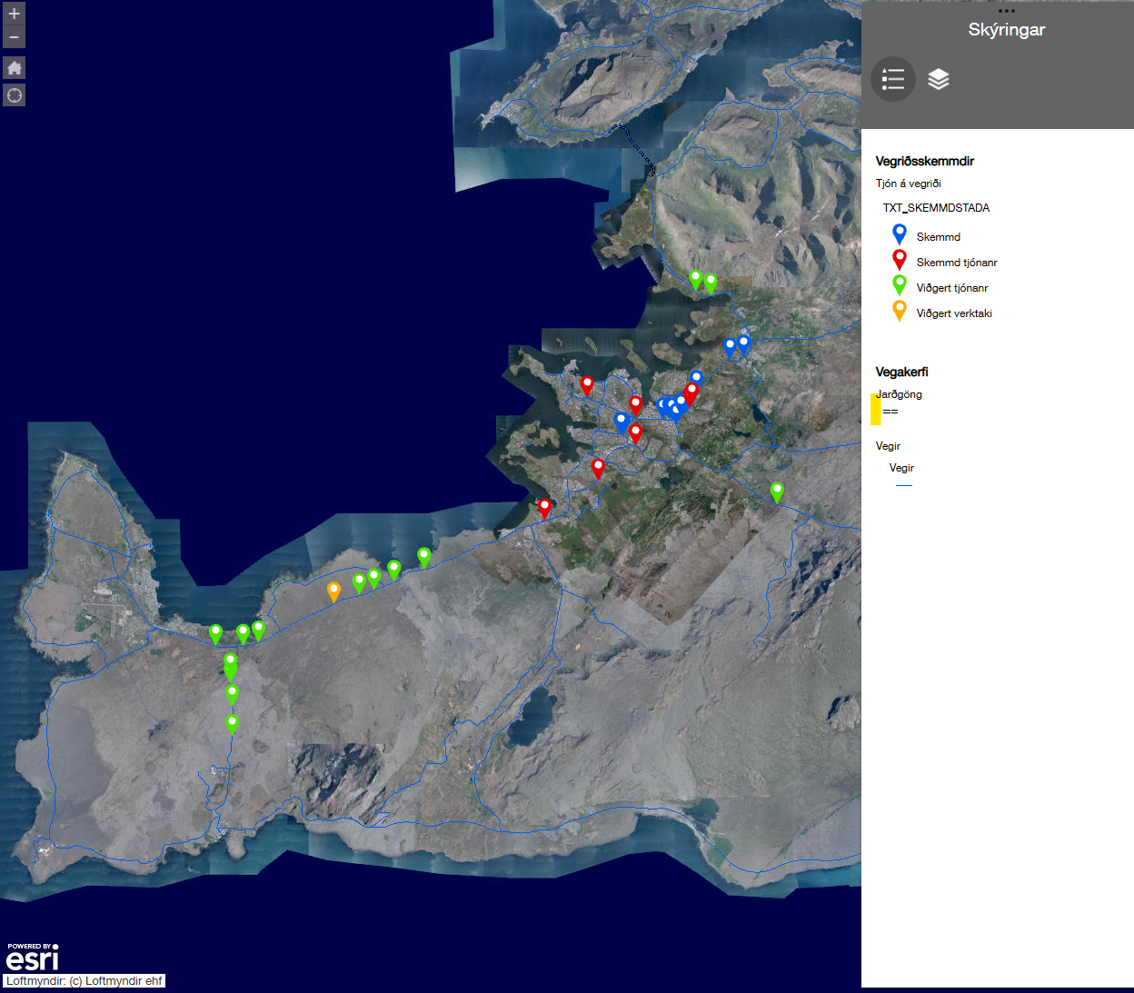
Nýtt í framkvæmdum og fram undan
  Erum byrjuð að gera tilraunir með notkun Fieldmaps forritsins
    Tilraun með skemmdir og viðgerða skráningu á vegriðum
    Holuskráningar á holum og viðgerðum
    Svo á að reyna með fl. ef vel gengur eins og t.d. umferðarmerkin
    Setja upp fl. vefþjónstur á Geoserver
    vegagerdin.is/vegagerdin/gagnasafn/vefthjonustur
    https://gagnaveita.vegagerdin.is/geoserver
Notes:
Erum byrjuð að gera tilraunir með notkun Fieldmaps forritsins. Skrá þá skemmdir og viðgerða skráningu á vegriðum og holuskráningar á holum og viðgerðum.
Svo er þörf á reyna með fleira ef vel gengur eins og t.d. með umferðarmerkin en höfum verið í átaki með skráningu þeirra.
Svo er alltaf á plani að setja upp fleiri vefþjónustu á Geoserver svo aðrir hafi aðgang af gögnunum okkar.

Slide 15
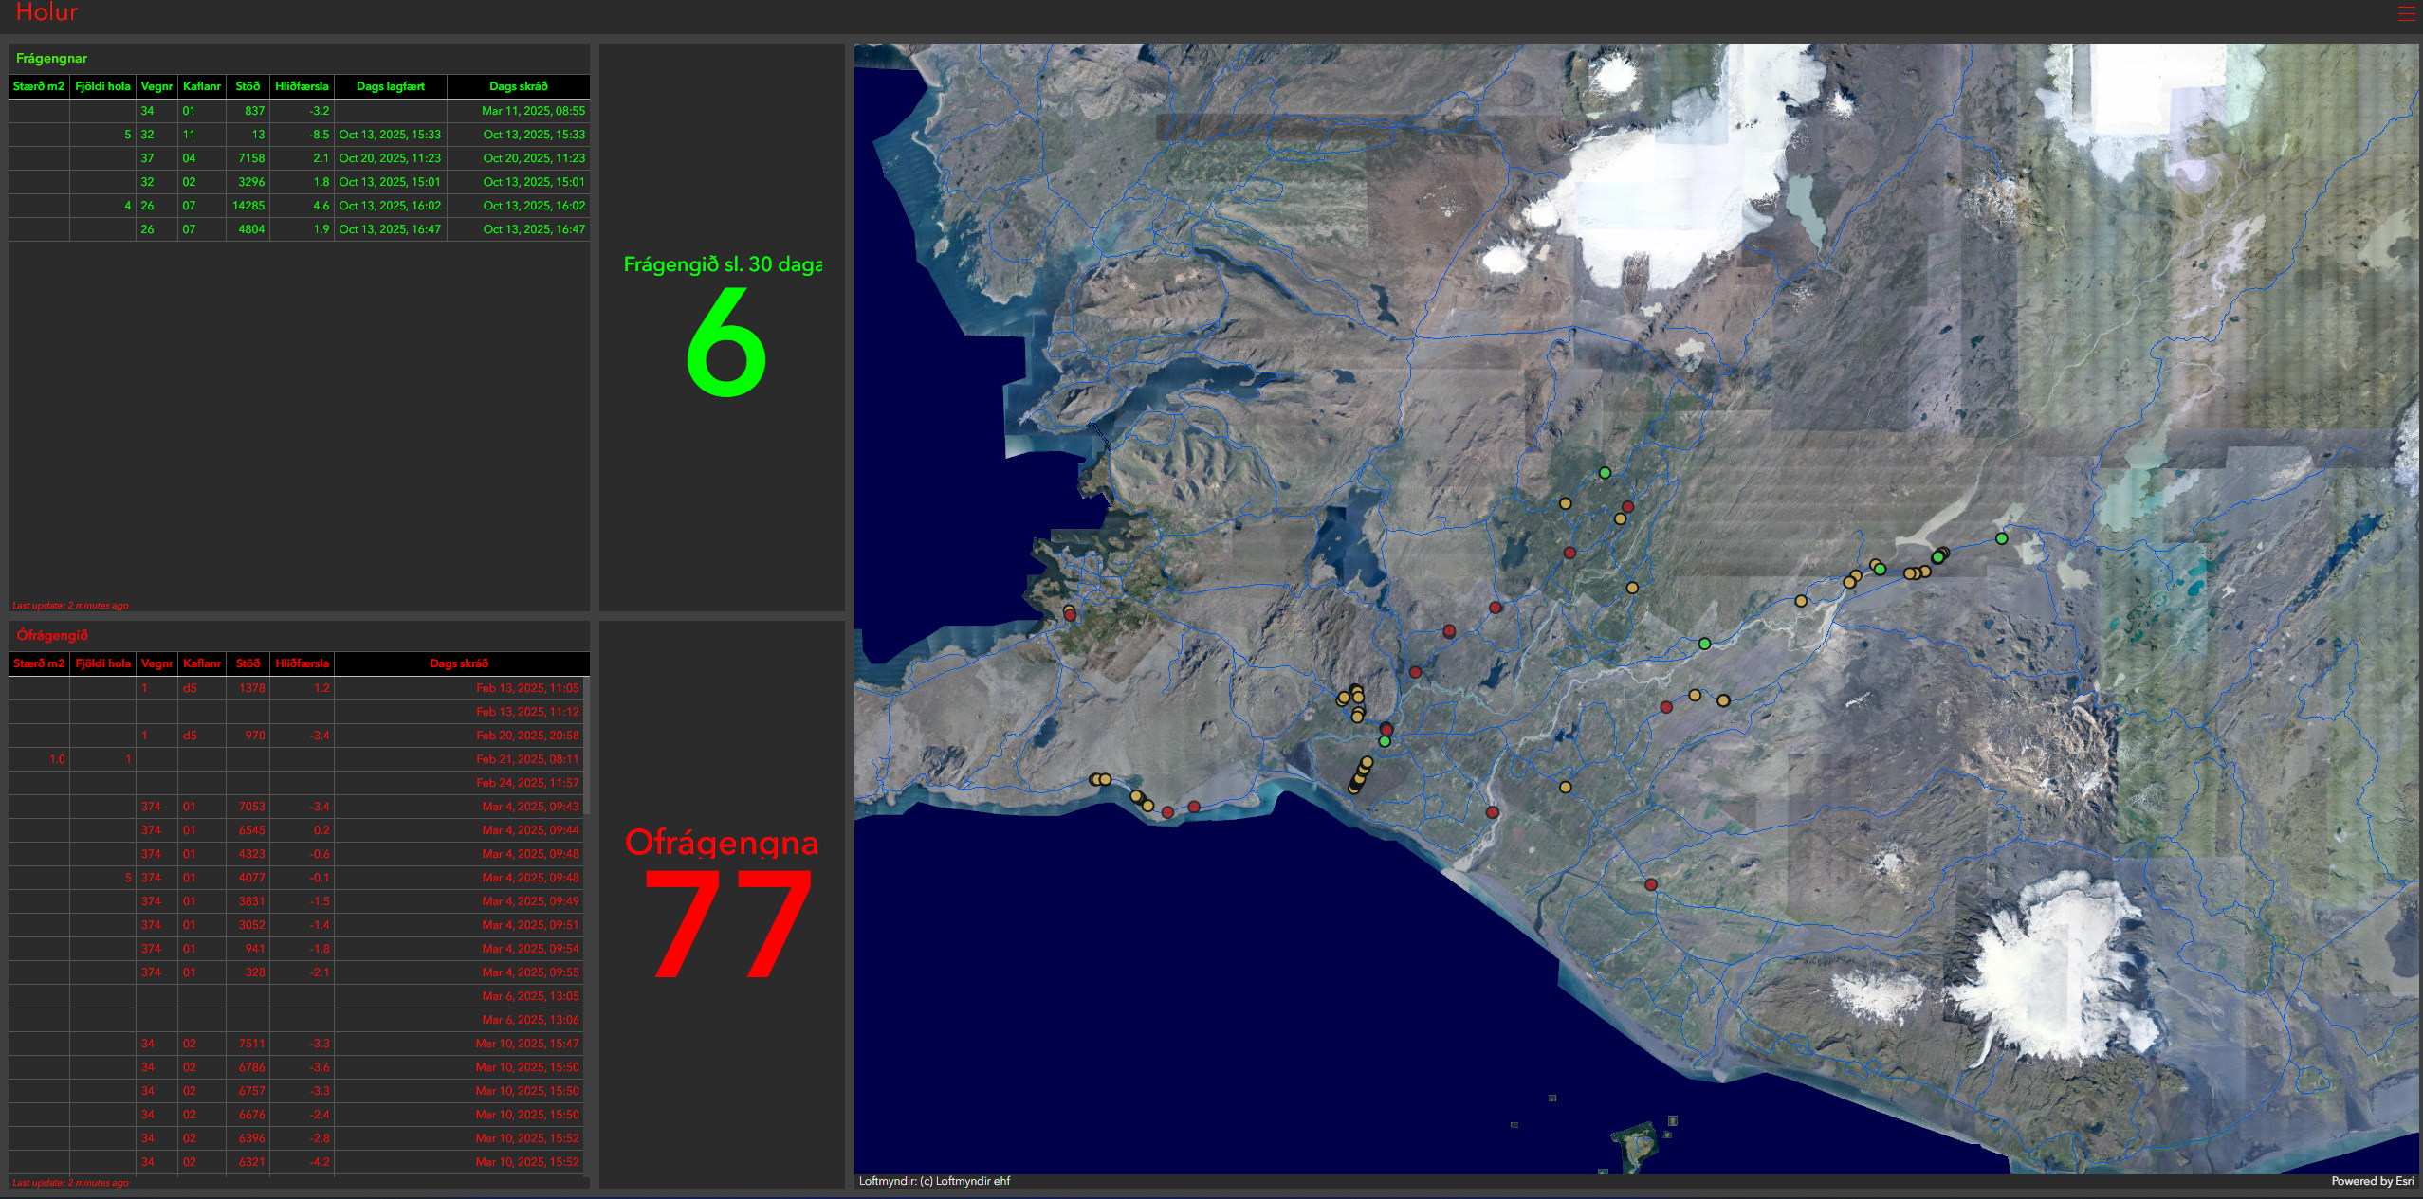

Slide 16
Takk fyrir

